Slide 1

Proposta de Patrocínio
SciPy Latin America 2018
Curitiba, PR

Slide 2
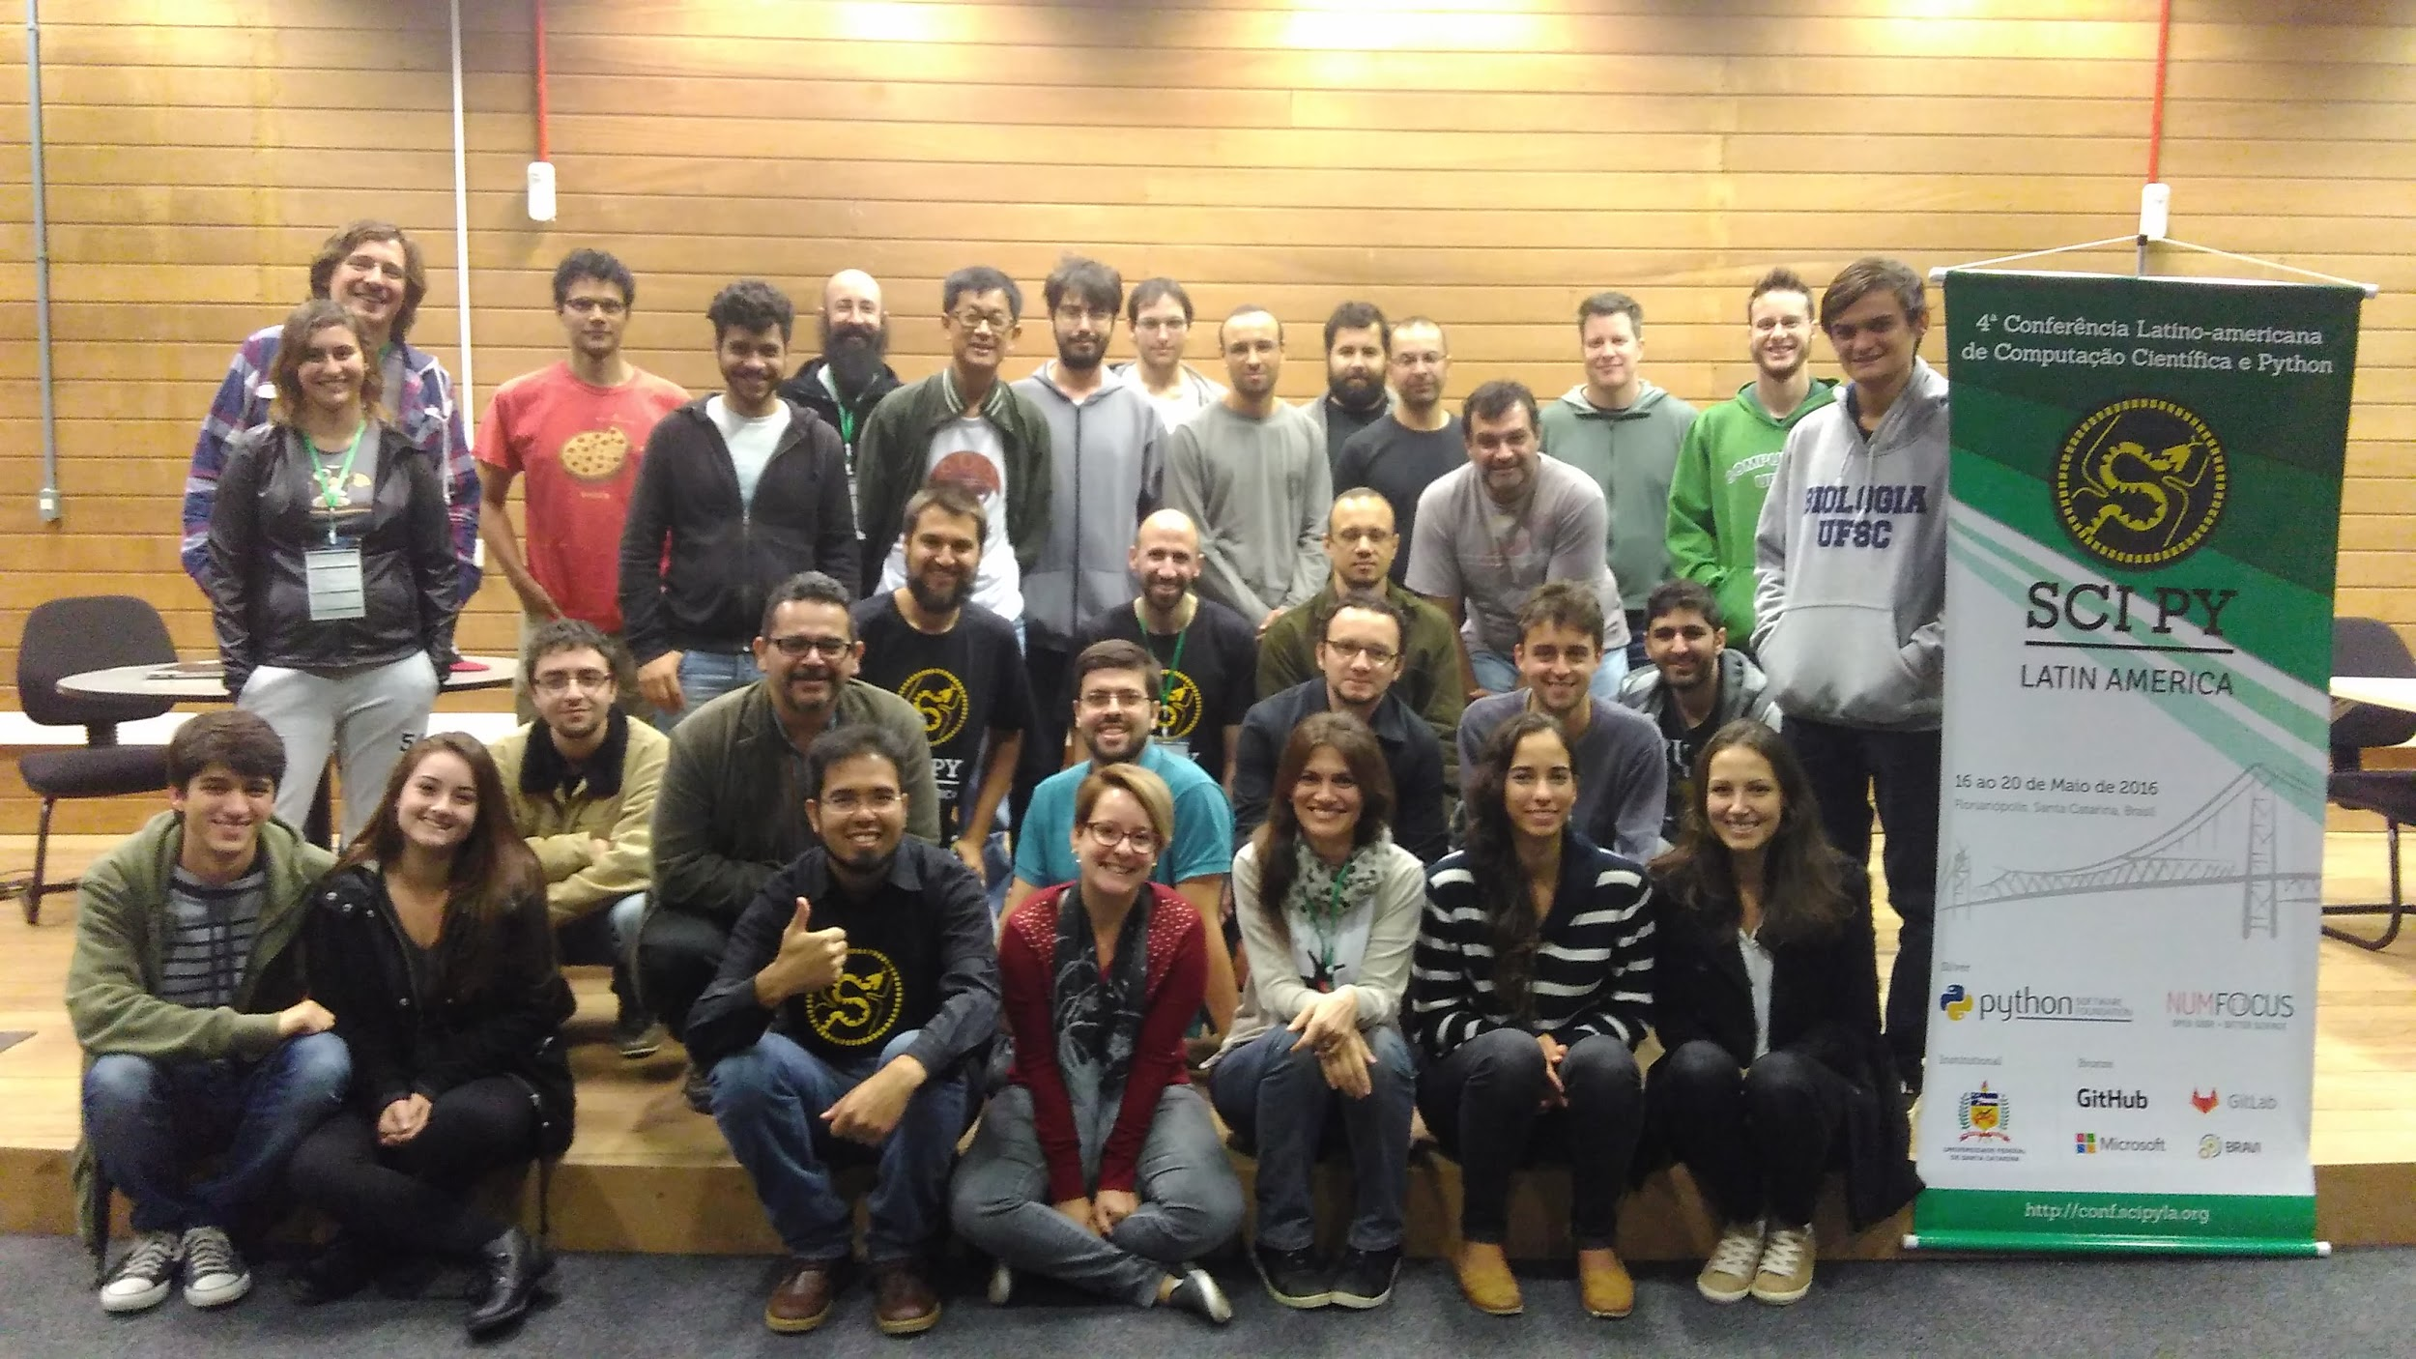
O Evento
A conferência Latino-Americana de Python Científico (SciPyLA) é um evento internacional da linguagem de programação Python, reunindo as comunidades da América Latina que usam Python para propósitos científicos.
O evento acontece desde 2013 e sua última edição, em 2016, aconteceu em Florianópolis.

Slide 3
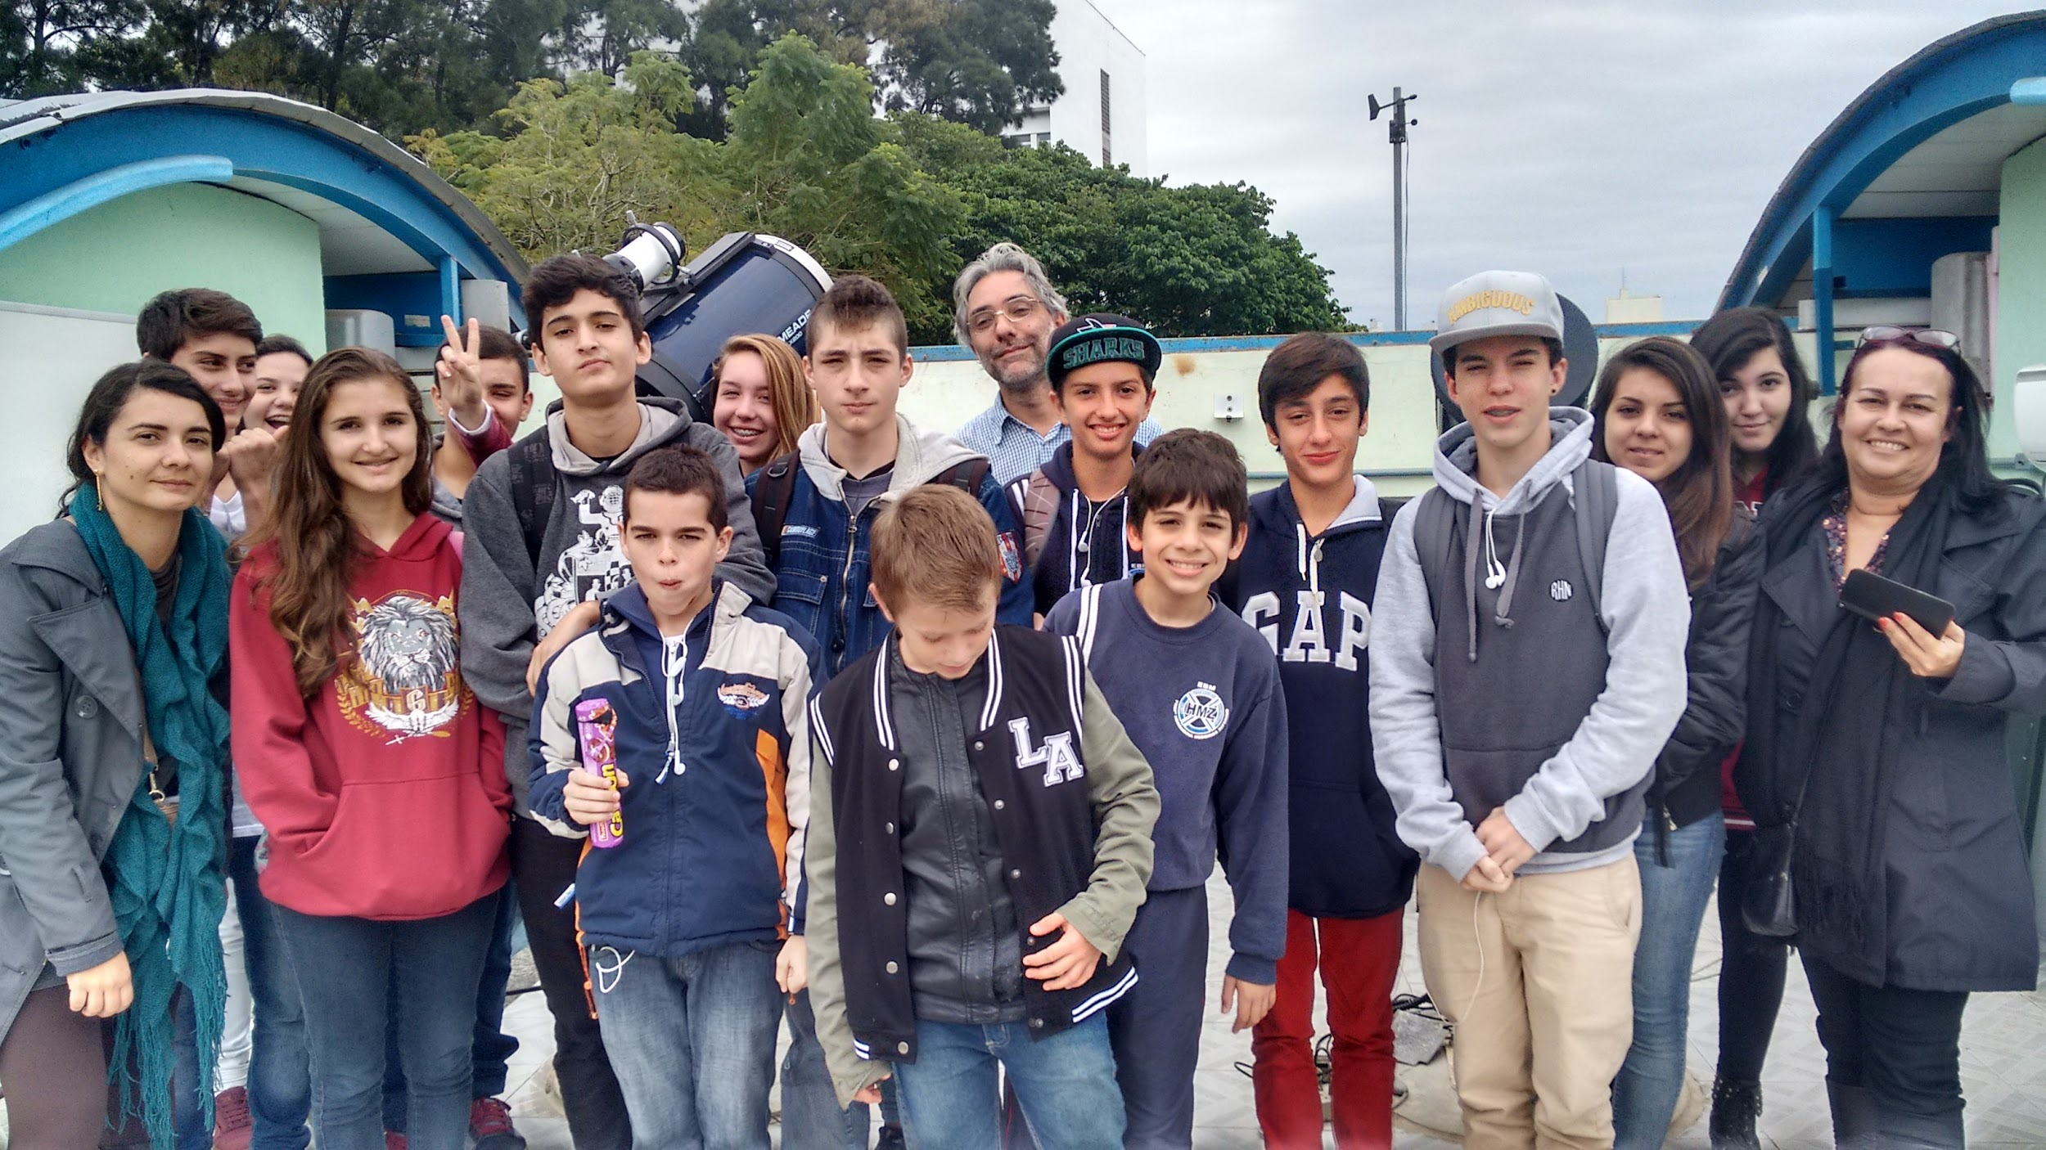
SciPyLA 2018
No ano de 2018, iremos realizar a segunda edição da SciPyLA em Curitiba, PR com o objetivo de promover a comunidade local e proporcionar um evento que atinja diversas comunidades diferentes. Para este ano, a conferência será no mês de Agosto:
Dia 22 de agosto: tutoriais gratuitos
Dias 23 e 24: Palestras
Dia 25: Sprints
100 participantes
Local: Universidade Positivo

Slide 4
Porque Patrocinar?
• Participar de um evento altamente tecnológico com boa visibilidade para governo e empresas nacionais e internacionais;
• Conhecer e compartilhar casos de sucesso;
• Capacitar sua equipe;
• Construir relações com outras empresas e parceiros de negócio;
• Alavancar seu negócio neste nicho de mercado;
• Associar sua marca à iniciativas abertas e colaborativas de Software Livre;
• Recrutar cientistas, tecnólogos e desenvolvedores de ponta;
• Oferecer seus produtos e serviços ;
• Obter reconhecimento de sua marca no Brasil e exterior.

Slide 5
Propostas
Cota Pessoa Física: R$100
Divulgação de agradecimento nas mídias sociais do SciPyLA
Camiseta
Cota Bronze: R$1,000
Logo no site do ScipyLA
Logo no banner da conferência
Divulgação do patrocínio nas mídias sociais do SciPyLA
Panfleto oferecido aos participantes*
* Material de responsabilidade do patrocinador

Slide 6
Propostas
Cota Prata: R$3,000
Logo no site do SciPyLA
Logo no banner da conferência
Divulgação do patrocínio nas mídias sociais do SciPyLA
Panfleto oferecido aos participantes*
Banner do patrocinador na entrada do evento*
1 ingresso pro evento
Cota Ouro: R$5,000
Logo no site do SciPyLA
Logo no banner da conferência
Divulgação do patrocínio nas mídias sociais do SciPyLA
Panfleto oferecido aos participantes*
Banner do patrocinador na entrada do evento*
3 ingressos
Palestra relâmpago de 10 minutos
* Material de responsabilidade do patrocinador

Slide 7
A comunidade Python e SciPyLA agradece o apoio!
Fale com a gente!
sponsor@scipyla.org

